Slide 1
Phân tích thuật toán
Môn Xác Xuất Thống Kê
Trường Đại Học Đại Nam
Họ tên: Nguyễn Tấn Nguyên
Mssv: 1451020166
Lớp: Cntt-1405
Logistic regression (LR)

Slide 2
Contents
Add a short content slide page.
1
Machine learning
2
Logistic regression
3
Phương pháp giải
4
Code python

Slide 3
Hot Tip
Add a short content slide page.
Machine learning là gì ?
  Machine learning là một lĩnh vực con của Trí tuệ nhân tạo(Artificial Intelligence) sử dụng các thuật toán cho phép máy tính có thể học từ dữ liệu để thực hiện các công việc thay vì được lập trình một cách rõ ràng.
  Một số ứng dụng của machine learning: xử ly ảnh, phân tích văn bản, khai phá dữ liệu, trò chơi điện tử và robot.

Slide 4
Diagram
Add a short content slide page.
Có 2 loại machine learning
Học có giám sát(Supervised learning)
Học không giám sát(Unsupervised learning)
Sự khác nhau lớn nhất giữa 2 thuật toán này là cách mà chúng ta cung cấp tập dữ liệu huấn luyện cho mô hình; Cách thuật toán sử dụng dữ liệu và loại vấn đề mà chúng giải quyết.

Slide 5
Logistic regression (LR)
Logistic regression (LR) là một trong những thuật toán của machine learning và thuộc loại “Học có giám sát(Supervised learning)”

Slide 6
Giới thiệu
Logistic Regression là 1 thuật toán phân loại được dùng để gán các đối tượng cho 1 tập hợp giá trị rời rạc (như 0, 1, 2, ...). Một ví dụ điển hình là phân loại Email, gồm có email công việc, email gia đình, email spam, ... Giao dịch trực tuyến có là an toàn hay không an toàn, khối u lành tính hay ác tình. Thuật toán trên dùng hàm sigmoid logistic để đưa ra đánh giá theo xác suất. Ví dụ: Khối u này 80% là lành tính, giao dịch này 90% là gian lận, ...

Slide 7
Bài toán đặt ra là gì?
Add a short content slide page.
Ngân hàng bạn đang làm có chương trình cho vay ưu đãi cho các đối tượng mua chung cư. Tuy nhiên gần đây có nhiều chung cư hấp dẫn nên lượng hồ sơ người nộp cho chương trình ưu đãi tăng lên nhiều. Bình thường bạn có thể duyệt 10-20 hồ sơ một ngày để quyết định hồ sơ có được cho vay hay không, tuy nhiên gần đây bạn nhận được 1000-2000 hồ sơ mỗi ngày. Bạn không thể xử lý hết hồ sơ và bạn cần có một giải pháp để có thể dự đoán hồ sơ mới là có nên cho vay hay không. Sau khi phân tích, bạn nhận thấy có 2 yếu tố quyết định đến việc hồ sơ có được chấp nhận hay không, đó là mức lương và kinh nghiệm làm việc. Dưới đây là 1 đồ thị ví dụ

Slide 8
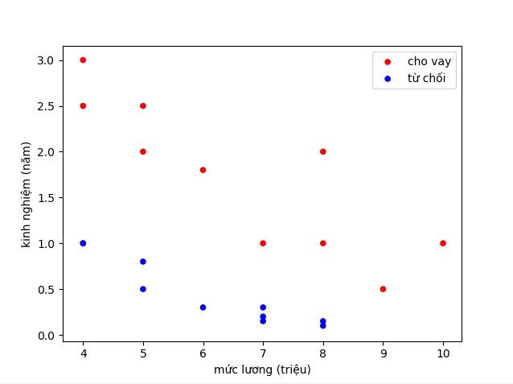
Diagram
Add a short content slide page.

Slide 9
Diagram
Add a short content slide page.
Về mặt logic, chúng ta có thể nghĩ ngay đến việc vẽ 1 đường thẳng phân chia các điểm xanh và đó, rồi đưa ra quyết định cho 1 điểm mới dựa vào đường thẳng đó. Ví dụ thế này:

Slide 10
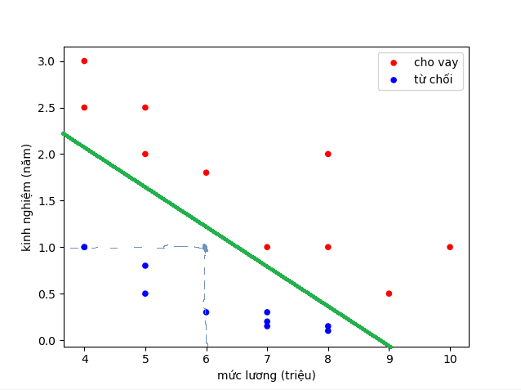
Diagram
Add a short content slide page.

Slide 11
Diagram
Add a short content slide page.
Ví dụ đường xanh là đường phân chia. Dự đoán cho hồ sơ của người có mức lương 6 triệu và 1 năm kinh nghiệm là không chấp nhận
Tuy nhiên, do ngân hàng đang gặp khó khăn nên hạn chế cho vay, ngân hàng yêu cầu hồ sơ đạt trên 80% mới cho vay. Bây giờ không chỉ dừng lại ở việc quyết định cho vay hay không, mà phải tìm xác suất hồ sơ đó cho vay là bao nhiêu.

Slide 12
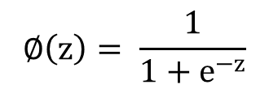
Hàm tối ưu là gì ?
Giờ mình cần tìm xác xuất của hồ sơ mới nên cho vay. Hay giá trị của hàm cần trong khoảng [0,1]. Rõ ràng là giá trị của phương trình đường thẳng như bài trước có thể ra ngoài khoảng [0,1] nên cần một hàm mới luôn có giá trị trong khoảng [0,1]. Đó là hàm sigmoid.
www.themegallery.com

Slide 13
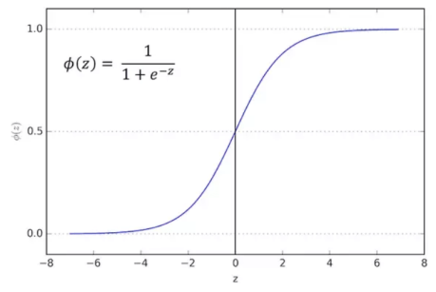
Diagram
Add a short content slide page.
Đồ thị hàm sigmoid

Slide 14
Diagram
Add a short content slide page.
Thiết lập model
Thiết lập hàm mất mát Loss Function
Thiết lập bài toán gồm các bước
Tìm tham số bằng việc tối ưu loss function
Dự đoán dữ liệu mới dựa vào loss function mới tìm được
www.themegallery.com

Slide 15

Thiết lập model
Sử dụng phương pháp thống kê ta có thể coi rằng khả năng một đầu vào x nằm vào một nhóm y0​ là xác suất nhóm y0​ khi biết x:p(y0​∣x). Dựa vào công thức xác xuất hậu nghiệm ta có:

Slide 16
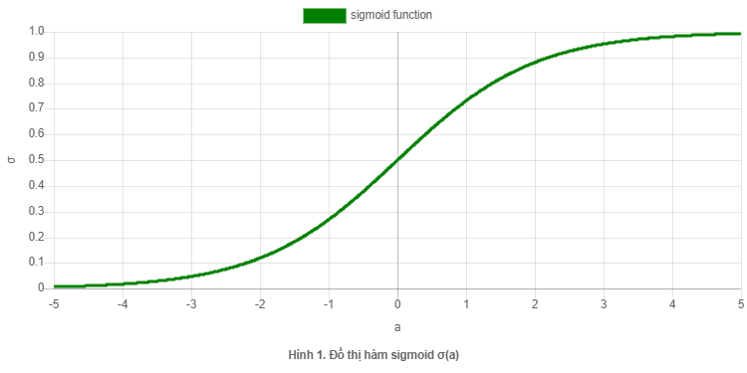
Diagram
Add a short content slide page.
www.themegallery.com

Slide 17
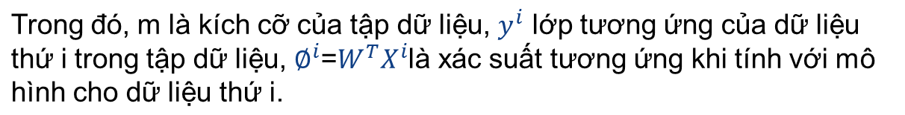
Thiết lập hàm mất mát Loss Function
ta cần tối thiểu hoá làm lỗi sau:
www.themegallery.com

Slide 18
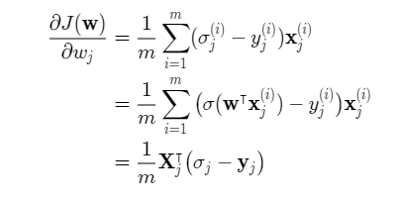

Tìm tham số bằng việc tối ưu loss function
1.Phương pháp GD
Để tối ưu hàm J(w) trên, ta lại sử dụng các phương pháp Gradient Descent để thực hiện. Ở đây, đạo hàm của hàm log trên có thể được tính như sau:
Ví dụ, theo phương pháp BGD, ta sẽ cập nhập tham số sau mỗi vòng lặp như sau:
www.themegallery.com

Slide 19

Tìm tham số bằng việc tối ưu loss function
2.Phương pháp Newton-Raphson
Phương pháp ở phía trên ta chỉ sử dụng đạo hàm bậc nhất cho phép GD quen thuộc, tuy nhiên ở bài toán này việc sử dụng đạo hàm bậc 2 đem tại tốc độ tốt hơn.
www.themegallery.com

Slide 20
Dự đoán dữ liệu mới dựa vào loss function mới tìm được
Ở phần trên ta vừa phân tích phương pháp phân loại 2 nhóm y={0,1}, dựa vào đó ta có thể tổng quát hoá cho bài toán phân loại K nhóm y={1,..,K}. Về cơ bản 2 có 2 phương pháp chính là:
Dựa theo phương pháp 2 nhóm
Dựa theo mô hình xác suất nhiều nhóm
www.themegallery.com

Slide 21
Làm thế nào để xác định được mô hình của mình tốt?
Mô hình logistic regression tốt là mô hình có các điểm (Ví dụ như hồ sơ) đạt trên 80% nhiều.
www.themegallery.com

Slide 22
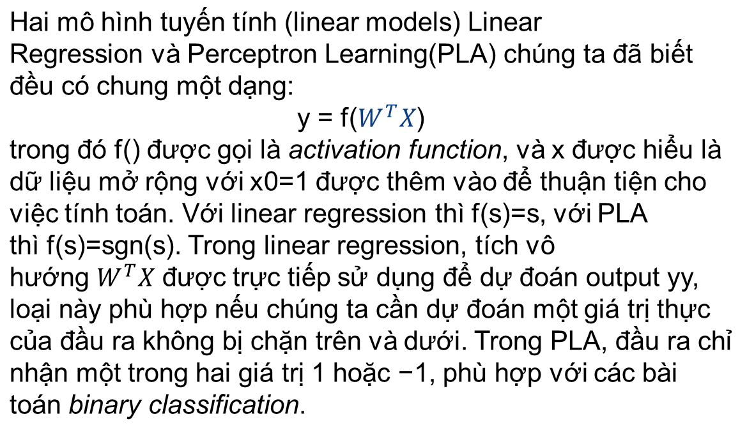
Ưu nhược điểm của logistic regression so với thuật toán cùng loại

Slide 23
Code
https://github.com/nguyentannguyen166/codelr

Slide 24
www.themegallery.com
Thank You !
Add your company slogan

